Slide 1








Tự nhiên và Xã hội
Chăm sóc, bảo vệ
cơ quan bài tiết nước tiểu
Chăm sóc, bảo vệ
cơ quan bài tiết nước tiểu
(Tiết 1)

Slide 2

- Nêu được sự cần thiết và thực hiện được việc uống đủ nước, không nhịn tiểu để phòng tránh bệnh sỏi thận.
- Giải thích được những việc nên làm và không nên làm để chăm sóc, bảo vệ cơ quan bài tiết nước tiểu.
- Thực hiện được vệ sinh cá nhân và ăn uống hợp lí để bảo vệ cơ quan bài tiết nước tiểu.
- Tuyên truyền và hướng dẫn người khác biết cách chăm sóc, bảo vệ cơ quan bài tiết nước tiểu.

Slide 3


01
Hoạt động
mở đầu

Slide 4


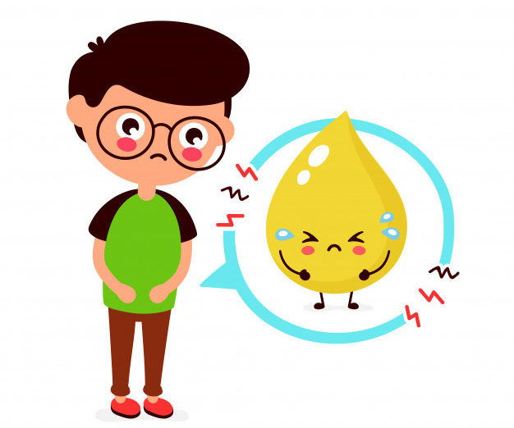
- Em đã bao cảm thấy bí tiểu hay đi tiểu nhiều lần chưa?
- Em cảm thấy thế nào khi bị như vậy?
Em đã từng bị đi
tiểu nhiều lần. Em cảm thấy đau rát vùng kín.
Em đã từng bị bí
tiểu. Em cảm thấy rất khó chịu và đau tức vùng bụng dưới.

Slide 5
02
Hoạt động
khám phá

Slide 6
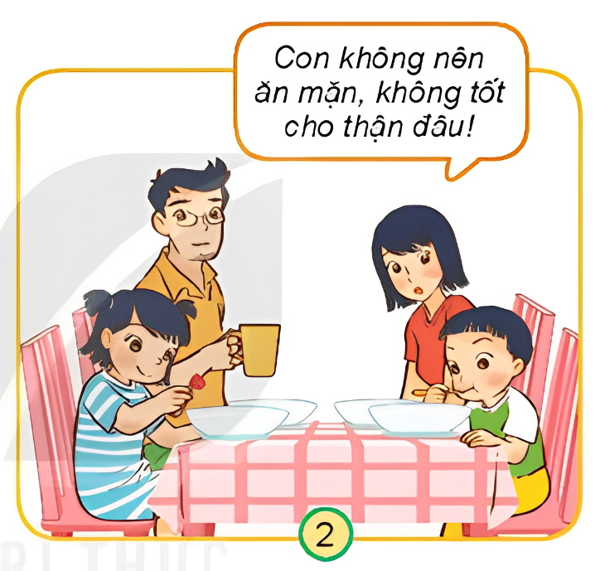

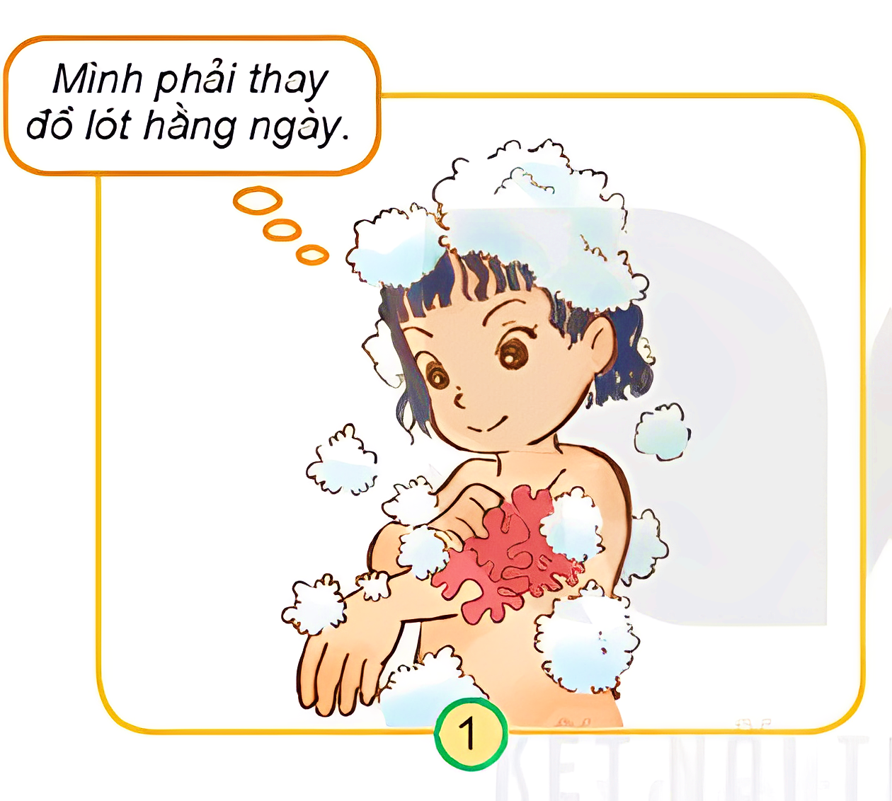

Quan sát các hình dưới đây và nêu những việc cần làm để bảo vệ cơ quan bài tiết nước tiểu.

Slide 7


Quan sát các hình dưới đây và nêu những việc cần làm để bảo vệ cơ quan bài tiết nước tiểu.
THẢO LUẬN NHÓM
- Hình vẽ gì?
- Các bạn nhỏ trong hình làm gì?
- Những việc đó có giúp bảo vệ cơ quan bài tiết nước tiểu không?

Slide 8
Quan sát các hình dưới đây và nêu những việc cần làm để bảo vệ cơ quan bài tiết nước tiểu.
Bạn nhỏ đang tắm rửa bằng xà phòng và nhớ thay đồ lót hằng ngày để bảo vệ cơ quan bài tiết nước tiểu.
Vệ sinh cá nhân sạch sẽ.

Slide 9
Quan sát các hình dưới đây và nêu những việc cần làm để bảo vệ cơ quan bài tiết nước tiểu.
Bạn nhỏ đang ăn thức ăn mặn, bố mẹ khuyên bạn ấy không nên ăn mặn vì không tốt cho thận.
Không ăn mặn

Slide 10
Quan sát các hình dưới đây và nêu những việc cần làm để bảo vệ cơ quan bài tiết nước tiểu.
Bạn nhỏ đang uống nước và bạn luôn nhớ uống đủ nước mỗi ngày để cơ thể bài tiết những chất thải ra ngoài.
Uống đủ nước

Slide 11
Quan sát các hình dưới đây và nêu những việc cần làm để bảo vệ cơ quan bài tiết nước tiểu.
Hai bạn nhỏ đi tiểu, không nhịn tiểu vì nếu nhịn tiểu lâu sẽ bị vỡ bóng đái.
Không được nhịn tiểu

Slide 12

Kết luận
Chúng ta cần tắm rửa hàng ngày bằng nước sạch và xà phòng, không được ăn mặn. Cần phải uống đủ nước mỗi ngày và không được nhịn tiểu để bảo vệ cơ quan bài tiết nước tiểu.

Slide 13
03
Hoạt động
thực hành

Slide 14
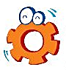
1. Điều tra thói quen ảnh hưởng đến cơ quan bài tiết nước tiểu theo gợi ý sau:
PHIẾU ĐIỀU TRA
Nhóm: ….
Đánh dấu x vào cột phù hợp
 | Uống đủ nước |  | Ăn mặn |  | Nhịn tiểu |  | Vệ sinh và thay đồ lót hằng ngày
 | Có | Không | Có | Không | Có | Không | Có | không
Bạn …
Bạn …
Thói quen
Tên học sinh

Slide 15
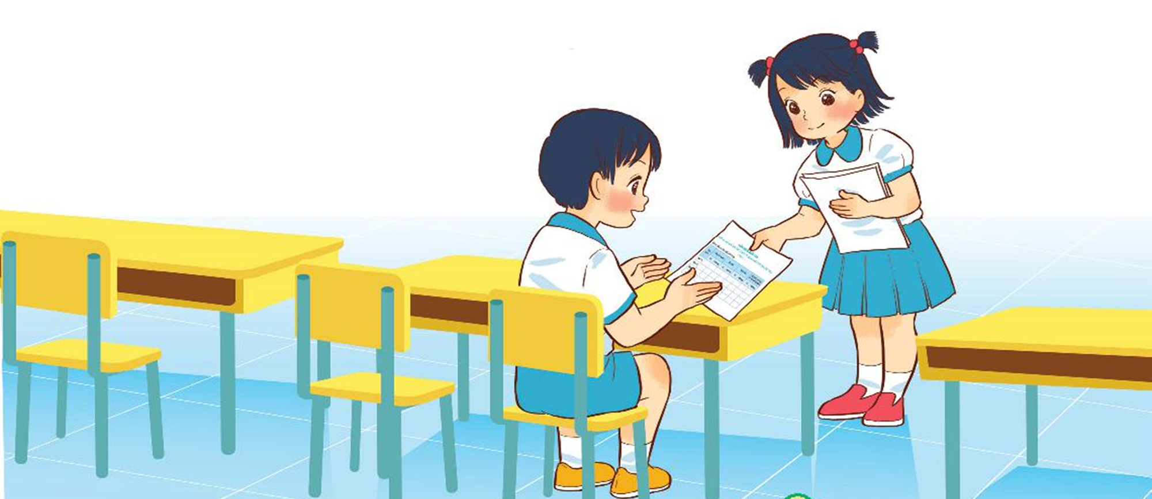
Có bao nhiêu bạn có thói quen tốt, bao nhiêu bạn có thói quen không tốt cho cơ quan bài tiết nước tiểu?

Slide 16
Kết luận
Để chăm sóc, bảo vệ cơ quan bài tiết nước tiểu thì chúng ta cần phải uống đủ nước, vệ sinh và thay đồ lót hàng ngày. Không nên ăn quá mặn và nhịn tiểu vì điều đó có hại cho sức khỏe và cơ quan bài tiết nước tiểu.

Slide 17



